Slide 1
约书亚记 第三课 第二章 窥探耶利哥 第三章 过约旦河

Slide 2
壹‧ 前言
一个妓女，二个探子，在神巧妙和慈爱的计划下，使百万的以色列人被激励起来，而且成就了神深奥不可测的救赎计划中的一个不可或缺的环节。哦！奇妙的主。

Slide 3
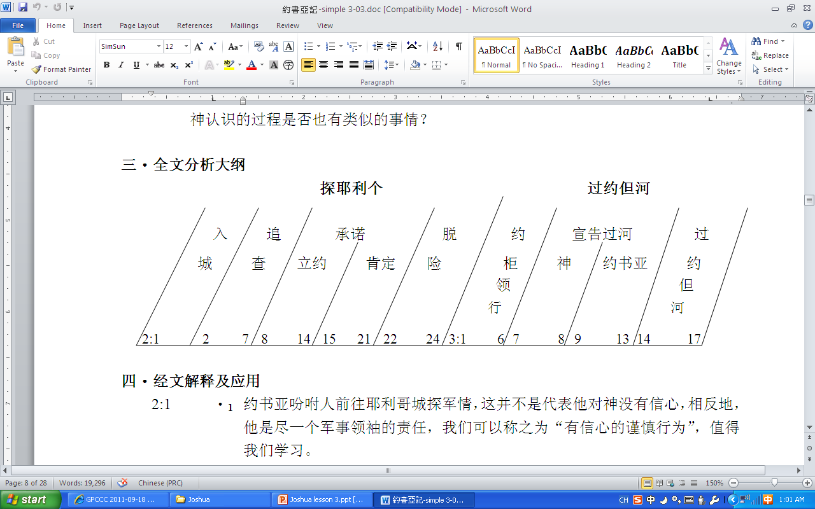
贰. 本书结构大纲

Slide 4
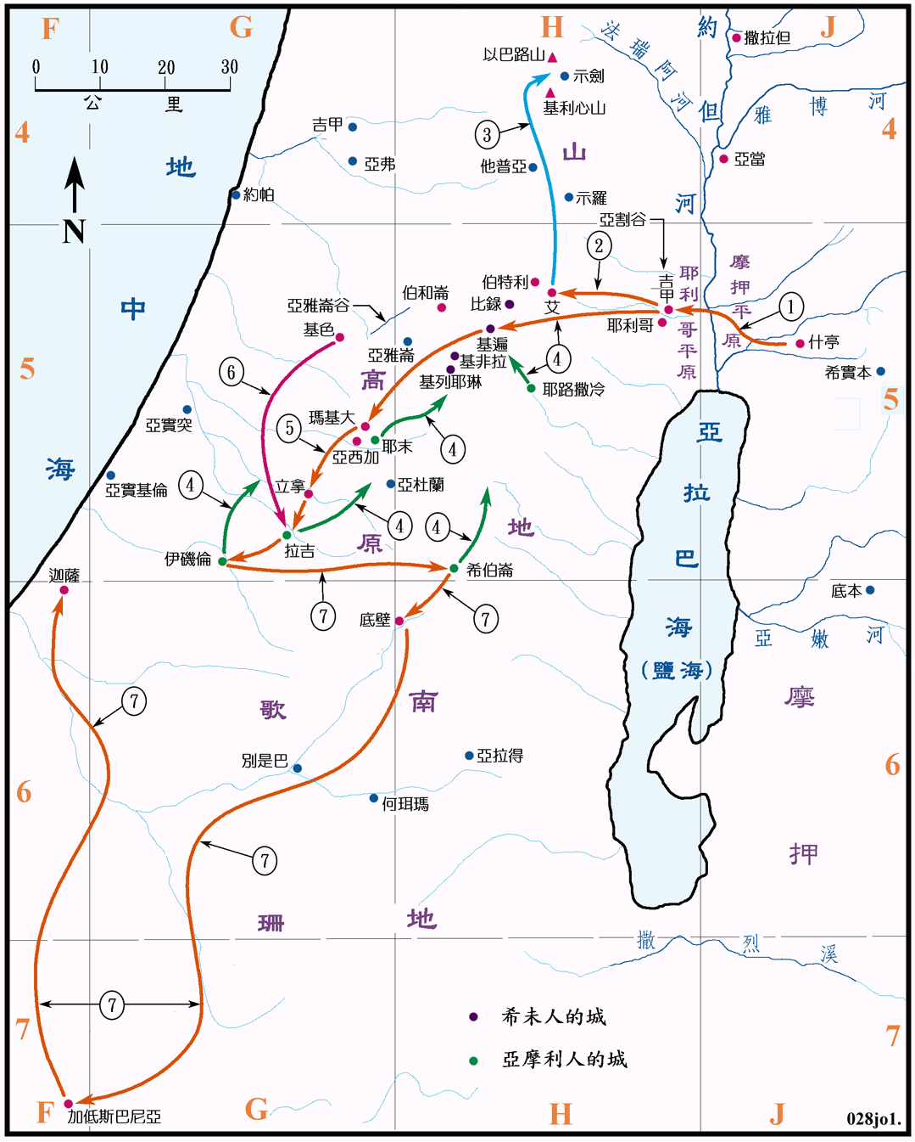

Slide 5
叁‧ 经文解释及应用
1. 约书亚吩咐人前往耶利哥城探军情，这并不是代表他对神没有信心。相反地，他是尽一个军事领袖的责任。我们可以称之为“有信心的谨慎行为”，值得我们学习。

Slide 6
2. 常常人们会争论“到底喇合是否说谎”或“神是否允许白谎”。首先我们必须了解，她的确说了谎言。其次我们必须了解圣经中记载了此事，并未表示神同意这种“白谎”（参提多1:12-13，箴12:22）。圣经称赞她的，是她的“信心”（来11:31），而不是她的“说谎”。

Slide 7
3. 喇合的信心在这5节中（9-13）表露无遗，她认识：
(一) 神的权柄, 因为神已赐此地给予以色列人,
(二) 神的能力, 因为神使以色列人过红海, 打败二王,
(三) 神的本性, 因为神是上天下地的神,
(四) 神的慈爱, 因为要人指神起誓, 拯救全家。

Slide 8
4. 比较喇合的得救与基督徒的得救有下列的相似：
（一）从前是罪人，
（二）原来应被定罪 ，
（三）听了神的话语，
（四）相信神的话语 ，
（五）并付出行动﹝悔改﹞ ，
（六）免除了审判，
（七）成为神的后嗣。

Slide 9
5. 窥探耶利哥的结果，肯定了神的应许：
赐下迦南地，及使当地居民心战惧（出23:27）。

Slide 10
问题讨论
从喇合得免与耶利哥城同亡的事件上 (另参考书6:22-25, 太1:5)，试比较及思想基督徒的得救与喇合的得救，有何相似之处？
（弗2:1, 约一4:10, 约3:16, 1:12）
Notes:
喇合知道自己和国人都即将灭亡，知道耶和华是大能的真神，他也已经把迦南地赐给以色列人，所以她决定要投靠耶和华，以信心寻求他的怜悯拯救，决定后，她就付出行动，保护以色列人的探子，也因此得着拯救，成为神家的人。
今天，我们也是与喇合类似：我们知道原本是死在自己的罪中，然而我们听闻了福音，也就是神藉着耶稣的救赎，使我们的罪都归在他身上，好叫我们得着神的义，不致灭亡，反得永生，甚至成为神的儿女。

Slide 11
贰. 本书结构大纲

Slide 13
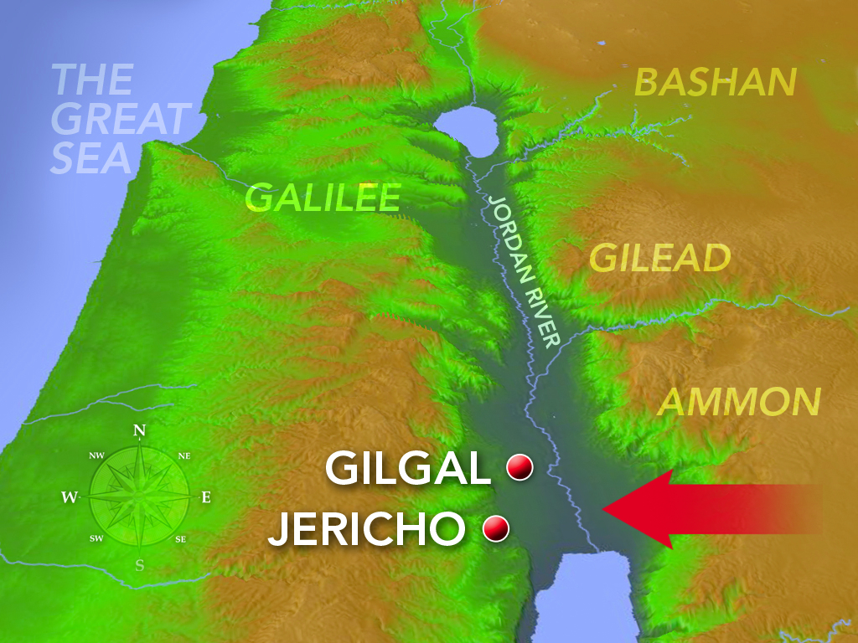

Slide 14
6. 过约但河是一个新的里程碑，因为以色列人出埃及后，神乃是以“云柱，火柱”，来带领他们，但现在神要他们“跟着约柜去”…“使你们知道所当走的路”。

Slide 15
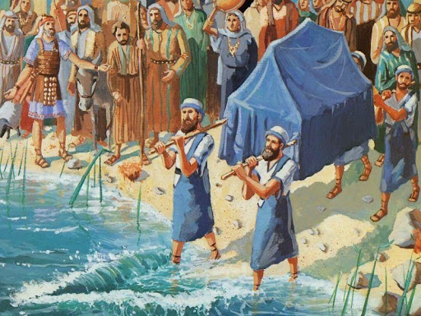

Slide 16
7. 约柜乃是表征“神的同在”。我们基督徒有“圣灵”永住心内，不离开我们，“神的话语”也是我们“脚前的灯，路上的光”指引我们当走的路。

Slide 17
8. 约柜内放置了什么东西？
（来9:4）告诉我们一金罐 吗哪 ，亚伦的 杖 和二块 约版。

Slide 18
9. 与约柜相离2000肘（约1千公尺），主要用意在于敬畏，领路及让众人可看见神迹。

Slide 19
10. 神应许约书亚要在以色列人面前被尊崇如同昔日的摩西一般，但是约书亚对众人所讲的话中却私毫未提自己，可见约书亚为人的谦卑。

Slide 20
11. 约书亚告之众人的话中让以色列人认识了神什么？（11节）
神是全地的主（普天下的主）
神是引领我们的主（走在前头的神）
神是与我们同在的主（永生神在中间）
神是为我们争战的主（神赶出迦南人）

Slide 21
12. 过约但河时正是大麦收割的季节，尼散月（3-4月），正是春雪溶化之际，河水高涨过两岸，若没有神迹，两百万以色列人断不能渡过。

Slide 23
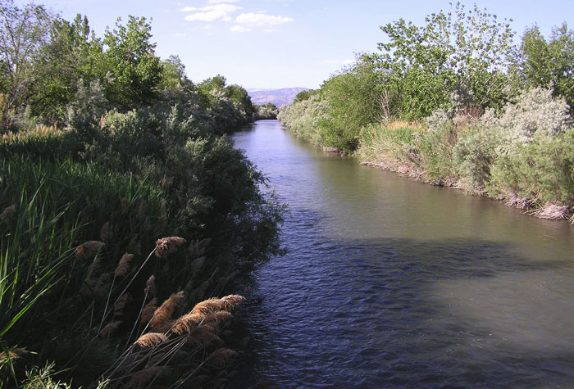

Slide 24
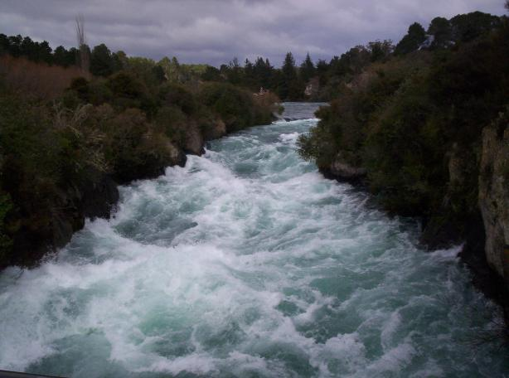

Slide 25
13. 抬约柜的祭司脚一入水，河水全然断绝，河底成了干地，众民经历了莫大的神迹；经历神迹（属灵的提升），我们自己的准备如同当日的以色列人一般须有：
(一) 自洁，
(二) 顺服（跟约柜走），
(三) 信心（听约书亚的宣告），
(四) 行动（将脚踏入约但河），
(五) 经历神（神施行神迹）。

Slide 26
问题讨论
从抬约柜的祭司脚踏约但河水，经历神迹的事上，试思考基督徒在经历一个属灵提升（突破）的境界前，应自我准备那些条件？
（雅4:8-10, 1:25, 彼后1:5-8）
Notes:
神要以色列人自洁（5节），要他们顺服神的引导（看见也跟着约柜），要他们存敬畏的心（不可与约柜相近），要有信心（听约书亚的话），也要有行动（踏入约旦河），就必经历神迹。
我们若要经历属灵生命的提升，我们也要如此的准备自己：自洁不沾染罪污，要明白神的话语引导，以敬畏的心顺服，并以信心和实际的行动，遵行神的话语教导，照着去作，神必会让我们经历他，领受他的恩典，以至于我们的属灵生命就得以成长。

Slide 27
肆‧ 结论
从经过约但河的事情上，我们可以看见
(1) 每一个困境都是灵命考验的时机，
(2) 人无法解决的时候，就是-
神成就事情的开始，
(3) 顺服神就使神得荣耀，人得长进。

Slide 28
肆‧ 结论
从喇合的事情上，我们可以了解
（一）任何人都可以凭信心得救。
（二）任何人都可以为神所使用。

Slide 29
问题讨论
从探耶利哥的结果及经过约但河的事件，以色列人认识了神什么？
你觉得基督徒对神认识的过程是否也有类似的事情？（彼后3:9, 罗10:9, 林前1:27-29, 弗3:20）
Notes:
救恩是给所有的人，只要对主有信心（信心根基于真理），就必得着。
任何人都可以为神所使用，来荣耀神。
人可以在信心中，来经历神。

Slide 30
伍‧ 作业
速读第4-5章，并思想“耶和华军队的元帅”出现的用意何在？

Slide 31
